Slide 1


Integrantes
Bruna Brito
Daniel Fonseca
Evelyn da Paz
Lucas Souza
Pedro Lopes
Talita Cabral
Yuri Cruz

Slide 2
Contextualização
A cultura do café é extremamente importante para o desenvolvimento econômico e social, pois aumenta as divisas e promove significativamente o desenvolvimento regional.
O Brasil é o maior produtor mundial deste produto agrícola e Vietnã e Colômbia são seus maiores concorrentes. Entre os estados produtores de café no Brasil, o café mineiro responde por mais de 40% da produção nacional de café. A maior concentração de lavouras de café encontra-se na região Sul do estado, que é tradicionalmente produtora de cafés finos e suas bebidas são de excelente qualidade.

Slide 3
Problema
texto

Slide 4

Justificativa
Para que o café tenha uma boa qualidade a gente sabe que existem vários fatores que precisam de atenção no processo de produção, a secagem é uma etapa crítica se não realizada adequadamente pode gerar danos nos grãos, afetando a qualidade final da bebida.
Na secagem é preciso baixar a umidade dos grãos o mais rápido possível para reduzir os riscos de infestações por micro-organismos. A umidade final deve estar entre 10,5% e 11,5% para obter uma boa qualidade.

Slide 5
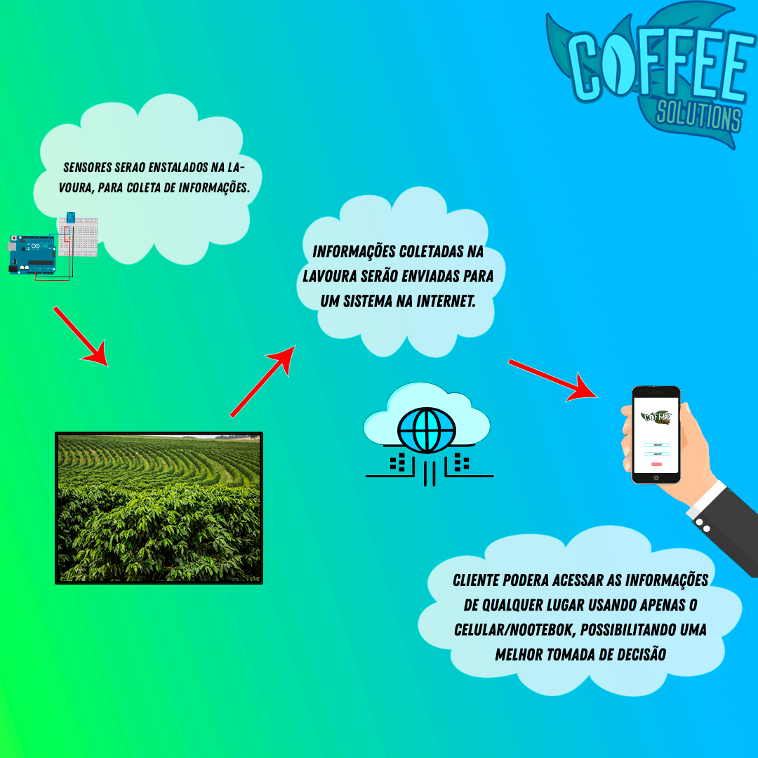
Desenho de Solução - Diagrama

Slide 6
Backlog
REQUISITOS | IMPORTÂNCIA | FUNCIONALIDADE
PAGINA INICIAL | IMPORTANTE | FUNCIONAL
ÁREA DE CADASTRO DO CLIENTE | IMPORTANTE | FUNCIONAL
ÁREA DE LOGIN | IMPORTANTE | FUNCIONAL
PAGINA DE CONTATO | IMPORTANTE | FUNCIONAL
PAGINA DE INFORMAÇÕES DO PRODUTO | IMPORTANTE | FUNCIONAL
RODAPÉ | ESSENCIAL | FUNCIONAL
BARRA DE NAVEGAÇÃO | ESSENCIAL | FUNCIONAL
ÁREA DE PRODUTOS E SERVIÇOS | ESSENCIAL | FUNCIONAL
REQUISITOS | IMPORTÂNCIA | FUNCIONALIDADE
PAGINA SOBRE NÓS | ESSENCIAL | FUNCIONAL
MISSÃO, VISÃO E VALORES DA EMPRESA | DESEJÁVEL | FUNCIONAL
USAR MSQL WORKBENCH PARA BANCO DE DADOS | ESSENCIAL | NÃO FUNCIONAL
TABELA DE CADASTRO, CLIENTE E SENSOR | ESSENCIAL | FUNCIONAL
USAR VERSÃO DO NODE 12.16.1 | ESSENCIAL | NÃO FUNCIONAL
USAR VISUAL STUDIO CODE PARA GRÁFICO | ESSENCIAL | NÃO FUNCIONAL

Slide 7

Ferramenta de Gestão

Slide 8
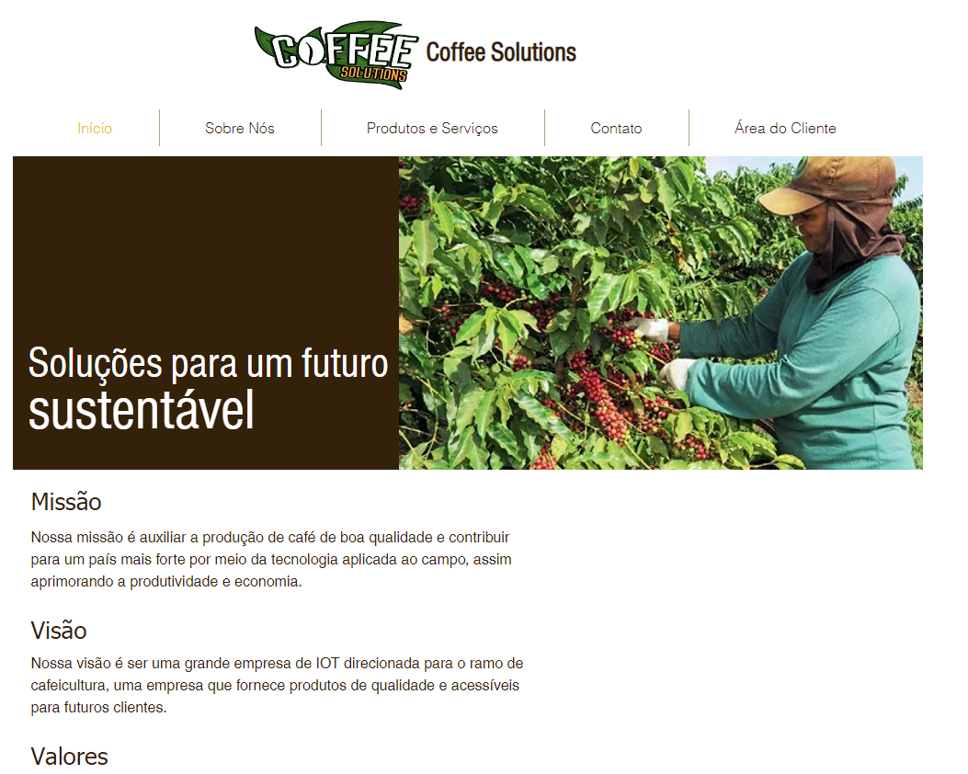
Protótipo Site Institucional

Slide 9

Simulador Financeiro

Slide 10

Banco de Dados

Slide 11

Simulador do Sensor

Slide 12
GitHub

Slide 13

Obrigado(a) pela atenção!

